Slide 1
INSTITUTO TECNOLOGICO DE APIZACO.
INGENIERIA EN GESTION EMPRESARIAL.
“HERRAMIENTAS DE ANALISIS PARA LA MEJORA DE LA CALIDAD”
DOCENTE: MIGUEL VARGAS GUEVARA.
“DIAGRAMA DE RELACIONES”.
Equipo:
Marcelino Aquino Jiménez.
Dafne Sánchez Martínez.
Alicia Peralta Hernández.
Nallely Xelhuantzi Calleja.
Isari Pérez Vásquez.
Mariela Rodríguez Hernández.

Slide 2
Introducción.
En el diagrama de relaciones tiene como propósito mostrar las relaciones complejas de causa y efecto; y de igual manera identificar las causas fundamentales o las cuestiones claves.

Slide 3
Problema.
Se desea saber por que los alumnos del Instituto Tecnológico De Apizaco consideran a los operarios de los autobuses escolares un mal servicio. Para ellos se presenta un diagrama de relaciones para conocer dicho problema.

Slide 4
Se determino por medio de 5 pasos los cuales explicaremos a continuación.
1.- FORMAR EL EQUIPO CORRECTO: Con lo miembros del ejercicio anterior sobre el diagrama de afinidad realizaremos el diagrama de relaciones.
2.- DESCRIBIR CLARAMENTE EL TEMA A ANALIZAR: analizamos la problemática sobre del servicio del transporte del Instituto Tecnológico de Apizaco para las visitas industriales.

Slide 5
3.- RECOGIDA DE IDEAS: se realizo una tormenta de ideas, las cuales se anotaron en tarjetas.
4.- ORGANIZAR LOS TEMAS CLAVES Y ESTABLECER LAS RELACIONES CASUALES: seleccionamos los elementos que generan la causa y cuales son los efectos de la problemática para ello se enmarca por medio de flechas

Slide 6
5.- ANALISIS DEL DIAGRAMA DE RELACIONES: determinamos las flechas que entran y salen del punto principal a tratar y de sus causas y efectos que tendrían
Como se presenta en el ejemplo siguiente:

Slide 7
Experiencia previa insuficiente.
Intolerancia de los choferes.
Falta de compromiso.
Mantenimiento de unidades.
No recibe apoyo del responsable.
Mal carácter de los choferes.
Servicio del transporte para visitas industriales.
Falta de interés.
Falta de capacitación en el persona.
Impuntualidad de los choferes.
Falta de flexibilidad.
¿Por qué los alumnos consideran a los operadores de autobuses mal servicio

Slide 8
A continuación el análisis del DR se inicia contando el numero de flechas entrantes y salientes de cada tarjeta anotando estos valores.

Slide 9
 | Entradas | Salidas
Experiencia previa insuficiente | 1 | 1
No recibe apoyo de responsable | 1 | 2
Falta de interés | 1 | 1
Falta de flexibilidad | 1 | 3
Intolerancia de los choferes | 1 | 1
Impuntualidad de los choferes | 1 | 1
Falta de capacitación en el personal | 1 | 0
Falta de compromiso | 1 | 2
Mal carácter de los choferes | 1 | 1
Mantenimiento de unidades | 0 | 3
Servicio de transporte para visitas industriales | 4 | 0

Slide 10
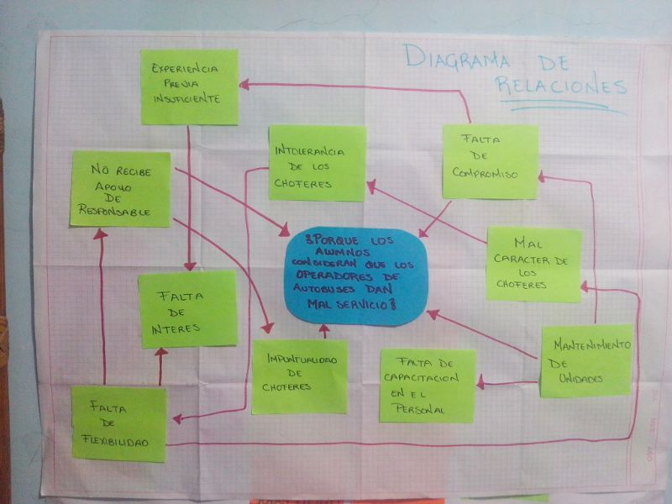
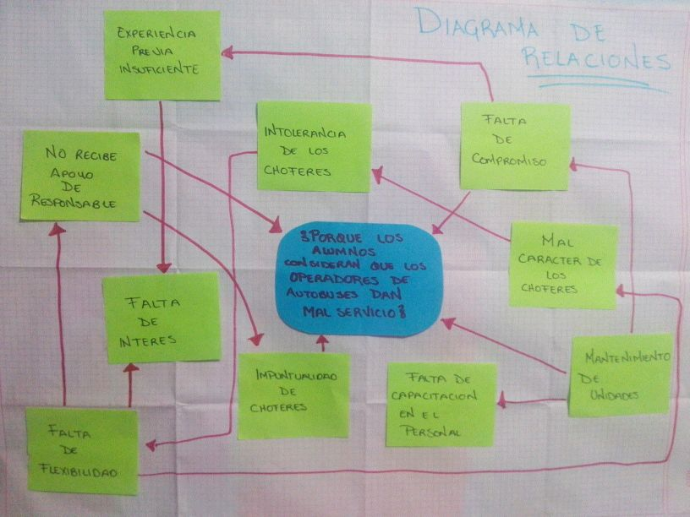
Presentación del diagrama de relaciones con las tarjetas.

